Slide 1
第一课
Servlet介绍

Slide 2
Servlet知识体系
继承体系、生命周期、运行机制
作用域、会话跟踪
过滤器
监听器
自定义标签
MVC及JSP模型I、II

Slide 3
本章目标
理解Servlet 的基础知识
理解Servlet 的生命周期
掌握Servlet的创建、编写和部署
掌握如何使用 Servlet API

Slide 4
第一部分
理解Servlet 的基础知识
理解Servlet 的生命周期
掌握Servlet的创建、编写和部署
掌握如何使用 Servlet API

Slide 5


Servlet
Servlet 是一个用 Java 编写的程序，此程序在服务器上运行以处理客户端请求
Servlet 运行于服务器上
请求
客户端
响应

Slide 6
Servlet的生命周期
Servlet容器负责创建Servlet的实例
Servlet的生命周期就是指创建Servlet实例之后其存在的时间以及何时消失
和生命周期对应的3个方法为：
init()
service()
destroy()

Slide 7
Servlet生命周期的各阶段
实例化
Servlet 容器创建 Servlet 的实例
初始化
该容器调用 init() 方法
服 务
客户端请求Servlet时，容器调用service()方法
销 毁
结束服务时调用 destroy() 方法
不可用
销毁实例后等待圾收集

Slide 8
第二部分
理解Servlet 的基础知识
理解Servlet 的生命周期
掌握Servlet的创建、编写和部署
掌握如何使用 Servlet API

Slide 9
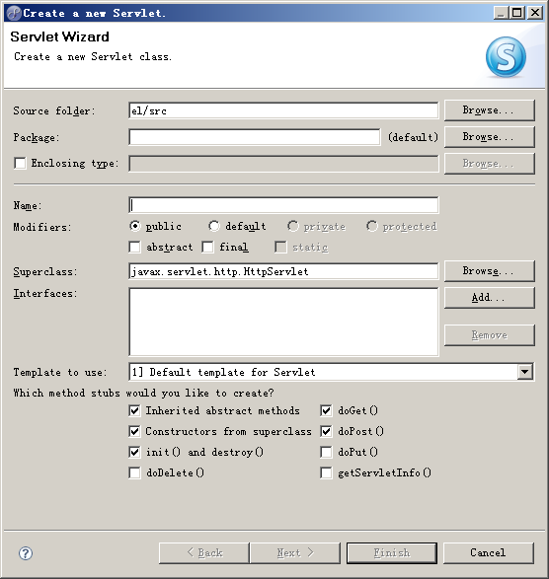
Servlet的创建2-1
指定servlet包名及类名
指定servlet的父类和实现的接口
指定servlet要重写的方法

Slide 10
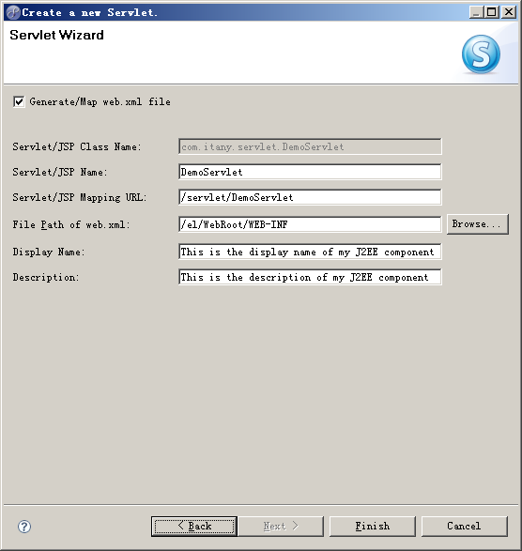
Servlet的创建2-2
设置servlet的内部名称
设置servlet的访问名称
设置servlet的其它信息

Slide 11
简单Servlet的结构
import java.io.*; import javax.servlet.*; import javax.servlet.http.*; public class DemoServlet extends HttpServlet { public void doGet(HttpServletRequest req, HttpServletResponse res) throws IOException, ServletException { res.setContentType(“text/html;charset=GBK”); PrintWriter out= res.getWriter(); out.println(“<html><body>” + req.getParameter(“uname”) + “ ,您好！</body></html>” ); } public void doPost(HttpServletRequest request, HttpServletResponse response) throws ServletException, IOException {……} }
需要导入的包
用于处理 GET 请求的方法
创建设置文本格式和 PrintWriter 对象的方法以将数据发送给客户端
Notes:
package com.itany.servlet;
import java.io.IOException;
import java.io.PrintWriter;
import javax.servlet.ServletException;
import javax.servlet.http.HttpServlet;
import javax.servlet.http.HttpServletRequest;
import javax.servlet.http.HttpServletResponse;
public class DemoServlet extends HttpServlet {
/**
* Constructor of the object.
*/
public DemoServlet() {
super();
}
/**
* Destruction of the servlet. <br>
*/
public void destroy() {
super.destroy(); // Just puts "destroy" string in log
// Put your code here
}
/**
* The doGet method of the servlet. <br>
*
* This method is called when a form has its tag value method equals to get.
*
* @param request the request send by the client to the server
* @param response the response send by the server to the client
* @throws ServletException if an error occurred
* @throws IOException if an error occurred
*/
public void doGet(HttpServletRequest request, HttpServletResponse response)
throws ServletException, IOException {
response.setContentType("text/html");
PrintWriter out = response.getWriter();
out
.println("<!DOCTYPE HTML PUBLIC \"-//W3C//DTD HTML 4.01 Transitional//EN\">");
out.println("<HTML>");
out.println(" <HEAD><TITLE>A Servlet</TITLE></HEAD>");
out.println(" <BODY>");
out.print(" This is ");
out.print(this.getClass());
out.println(", using the GET method");
out.println(" </BODY>");
out.println("</HTML>");
out.flush();
out.close();
}
/**
* The doPost method of the servlet. <br>
*
* This method is called when a form has its tag value method equals to post.
*
* @param request the request send by the client to the server
* @param response the response send by the server to the client
* @throws ServletException if an error occurred
* @throws IOException if an error occurred
*/
public void doPost(HttpServletRequest request, HttpServletResponse response)
throws ServletException, IOException {
response.setContentType("text/html");
PrintWriter out = response.getWriter();
out
.println("<!DOCTYPE HTML PUBLIC \"-//W3C//DTD HTML 4.01 Transitional//EN\">");
out.println("<HTML>");
out.println(" <HEAD><TITLE>A Servlet</TITLE></HEAD>");
out.println(" <BODY>");
out.print(" This is ");
out.print(this.getClass());
out.println(", using the POST method");
out.println(" </BODY>");
out.println("</HTML>");
out.flush();
out.close();
}
/**
* Initialization of the servlet. <br>
*
* @throws ServletException if an error occurs
*/
public void init() throws ServletException {
// Put your code here
}
}

Slide 12
Servlet的部署2-1
在WEB-INF目录下的web.xml文件中配置servlet
<servlet>
<servlet-name>DemoServlet</servlet-name>
<servlet-class>com.itany.servlet.ClientServlet</servlet-class>
</servlet>
<servlet-mapping>
<servlet-name>DemoServlet</servlet-name>
<url-pattern>/servlet/DemoServlet</url-pattern>
</servlet-mapping>
包名和类名
两个名称必须相同
URL路径：访问名称

Slide 13
Servlet的部署2-2
<servlet>标记下还可以添加其它标记，如：
  <display-name>……</display-name>标记可用于在Tomcat管理器中显示容易理解的Servlet的名称
  <description>……<description>标记用于添加注释性文字
  <init-param>……</init-param>标记用于给servlet添加初始参数

Slide 14
第三部分
理解Servlet 的基础知识
理解Servlet 的生命周期
掌握Servlet的创建、编写和部署
掌握如何使用 Servlet API

Slide 15
Servlet层次结构概述
12个接口
  7个Web容器必须实现的接口(ServletConfig、ServletContext、ServletResponse、ServletRequest、RequestDispatch、FilterChain、FilterConfig)
  5个由开发者选择实现(Servlet、ServletContextAttributeListener 、Filter 、SingleThreadModel、ServletContextListener)
7个类(GenericServlet、ServletContextEvent、ServletContextAttributeEvent、ServletInputStream、ServletOutputStream、ServletResponseWrapper、ServletRequestWrapper)

Slide 16
javax.servlet 包 2-1
主要接口介绍：
Servlet 接口
基础也是关键，定义了Servlet的生命周期
ServletConfig 接口
在初始化的过程中由 Servlet
容器使用
ServletContext 接口
定义 Servlet 用于获取来自
其容器的信息的方法
ServletRequest 接口
向服务器请求信息
ServletResponse 接口
响应客户端请求

Slide 17
javax.servlet 包 2-2
javax.servlet 包的类有：
ServletInputStream 类
用于从客户端读取二进制数据
主要方法：int readLine(byte[ ]b,int offset,int length)
ServletOutputStream 类
用于将二进制数据
发送到客户端
主要方法：void print(char)
void println(String)

Slide 18
ServletConfig的方法
String getServletName()
String getInitParameter(String name)
ServletContext getServletContext()
……

Slide 19
ServletContext的方法
ServletContext getContext(String uri)
String getRealPath(String file)
URL getResource(String path)
……

Slide 20
ServletRequest的方法
ServletInputStream getInputStream()
String getParameter(String)
int getContentLength()
String getServerName()
……

Slide 21
ServletResponse的方法
ServletOutputStream getOutputStream()
PrintWriter getWriter()
void setContentLength(int)
int getBufferSize()
void setBufferSize(int)
……

Slide 22
javax.servlet.http 包
javax.servlet.http 包的接口为：
HttpServletRequest 接口
提供 HTTP 请求信息
HttpServletResponse 接口
提供 HTTP 响应

Slide 23
HttpServletRequest的方法
ServletRequest的所有方法
String getMethod()
String getPathInfo()
String getAuthType()
String getHeader(String name)
Enumeration getHeaders(String name)
Enumeration getHeaderNames()
……

Slide 24
HttpServletResponse的方法
ServletResponse的所有方法
addHeader(String name,String value)
setHeader(String name,String value)
boolean containsHeader(String name)
……

Slide 25
总结
理解Servlet 的基本概念、生命周期和运行机制
掌握Servlet的创建和部署，尤其是配置文件的设置
掌握Servlet API 里常用的方法

Slide 26
谢谢！

